Slide 1
นวัตกรรมขยะสร้างสุข
ศูนย์พัฒนาเด็กเล็กองค์การบริหารส่วนตำบลบ้านหาด
สังกัดองค์การบริหารส่วนตำบลบ้านหาด
อำเภอบ้านลาด จังหวัดเพชรบุรี

Slide 3
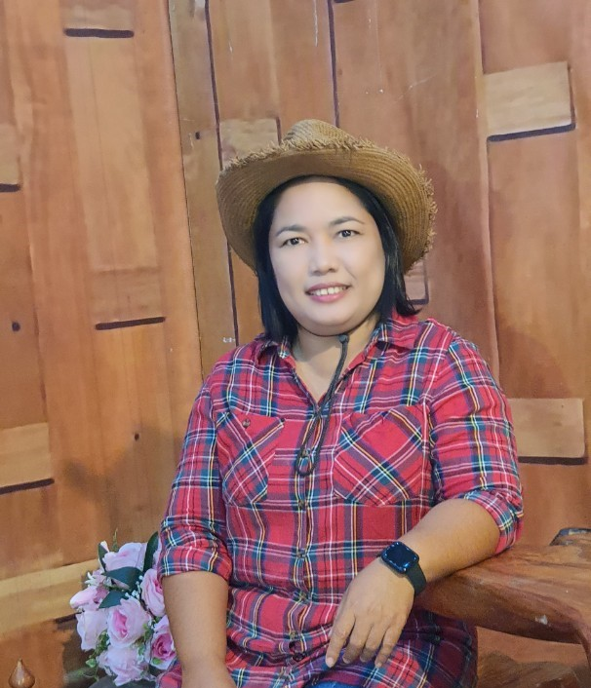
1. ชื่อผลงาน : นวัตกรรมขยะสร้างสุข
2. ชื่อผู้นำเสนอผลงาน : นางสาวศิริพร เอมดี
ตำแหน่ง นักวิชาการศึกษาชำนาญการ
รักษาการผู้อำนวยการกองการศึกษา ศาสนาและวัฒนธรรม
ศูนย์พัฒนาเด็กเล็กองค์การบริหารส่วนตำบลบ้านหาด
สังกัด องค์การบริหารส่วนตำบลบ้านหาด ตำบลบ้านหาด
อำเภอบ้านลาด จังหวัดเพชรบุรี รหัสไปรษณีย์ 76150
โทรศัพท์ 032492131
E-mail : plebanhad@hotmail.com

Slide 4
3. ความเป็นมาและสภาพปัญหา
จากสถานการณ์และปัญหาขยะมูลฝอยชุมชนที่เกิดขึ้นในปัจจุบันประกอบด้วยหลายสาเหตุปัจจัยและจำเป็นจะต้องได้รับการแก้ไขปัญหาอย่างเร่งด่วน กระทรวงมหาดไทยเป็นหนึ่งในหน่วยงานผู้รับผิดชอบหลักในการดำเนินการบริหารจัดการขยะมูลฝอยชุมชน ได้เล็งเห็นถึงความสำคัญของปัญหาที่เกิดขึ้นในพื้นที่ในด้านต่าง ๆ เช่น ขยะมูลฝอยไม่ได้รับการคัดแยกตั้งแต่ต้นทาง การบริหารจัดการของหน่วยงานที่ดูแลรับผิดชอบยังขาดประสิทธิภาพ และขยะมูลฝอยชุมชนไม่ได้รับการจัดการอย่างถูกต้องตามหลักวิชาการ และเพื่อเป็นการขับเคลื่อนตามนโยบายกระทรวงมหาดไทยที่ได้จัดทำแผนปฏิบัติการจัดการขยะมูลฝอยชุมชน “จังหวัดสะอาด” ตามแนวทางประชารัฐ และแก้ไขปัญหาขยะมูลฝอยชุมชนให้เกิดความต่อเนื่อง และเป็นไปตามแผนแม่บทการบริหารจัดการขยะมูลฝอยของประเทศ (พ.ศ. 2559 -2564) ซึ่งได้กำหนดกรอบการดำเนินงาน 3 ขั้นตอนในการวางแผนและกำหนดมาตรการ คือขยะต้นทาง คือลดปริมาณและคัดแยกขยะมูลฝอย ณ แหล่งกำเนิด ขยะกลางทาง คือ เพิ่มประสิทธิภาพการเก็บขนขยะมูลฝอยขององค์กรปกครองส่วนท้องถิ่น และขยะปลายทาง ขยะมูลฝอยได้รับการกำจัดอย่างถูกต้องตามหลักวิชาการ และการนำหลัก 3Rs หรือ 3 ช คือ คือ 3 Rs : Reduce Reuse และ Recycle หรือ 3 ช: ใช้น้อย ใช้ซ้ำ นำกลับมาใช้ใหม่ และหลักประชารัฐ เพื่อให้ทุกภาคส่วน อาทิเช่น ภาคราชการ ภาคเอกชน ภาคการศึกษา ภาคศาสนา ภาคประชาสังคมและประชาชน นำมาใช้ในการแก้ไขปัญหาและบูรณาการร่วมกัน

Slide 5
แนวทางการแก้ไขปัญหาและพัฒนา
องค์การบริหารส่วนตำบลบ้านหาด จึงได้จัดทำโครงการ นวัตกรรมขยะสร้างสุข เพื่อเป็นแนวทางในการขับเคลื่อนการบริหารจัดการขยะในพื้นที่ หน่วยงาน สถานที่ราชการ โรงเรียน ศูนย์พัฒนาเด็กเล็ก โดยสร้างรูปแบบการดำเนินงานเพื่อให้มีความสอดคล้องกันและเพื่อกำหนดเป็นเป้าหมายในอนาคต ซึ่งเด็ก เยาวชน ประชาชน ในพื้นที่ตำบลบ้านหาด จะต้องได้รับประโยชน์จากโครงการและเห็นคุณค่าของการคัดแยกขยะ ขยะจะสร้างคุณค่าและสร้างความสุขให้กับ เด็ก เยาวชน ประชาชน อย่างไร ซึ่งเป้าหมายความสำเร็จของนวัตกรรมขยะสร้างสุขจะประกอบไปด้วย ขยะสร้างการเรียนรู้ ขยะสร้างรายได้ ขยะสร้างสวัสดิการ ขยะสร้างสุขภาพ ขยะสร้างสิ่งแวดล้อม และขยะสร้างจิตสำนึก

Slide 6
4.จุดประสงค์ และเป้าหมาย ของการดำเนินงาน
จุดประสงค์
เพื่อส่งเสริมให้เด็ก เยาวชน ผู้ปกครอง ดำเนินกิจกรรม ลด คัดแยก และนำกลับขยะมาใช้ประโยชน์ และส่งเสริมให้มีความรู้ความเข้าใจและดำเนินการคัดแยกขยะจากต้นทางได้อย่างถูกต้องตามหลักวิชาการ
เพื่อปลูกฝังจิตสำนึกให้กับเด็กในศูนย์พัฒนาเด็กเล็ก ในการลด คัดแยกขยะ นำขยะกลับมาใช้ประโยชน์ใหม่ในชุมชน และส่งเสริมการมีส่วนร่วมกับองค์กรปกครองส่วนท้องถิ่นในการจัดการขยะและเห็นคุณค่าและประโยชน์จากการแยกขยะที่ถูกวิธี
เพื่อจัดตั้งศูนย์เรียนรู้ และครัวเรือนต้นแบบในการบริหารจัดการขยะ และสามารถเป็นแหล่งเรียนรู้ให้แก่หน่วยงานอื่นได้
เพื่อส่งเสริมการขับเคลื่อนการจัดตั้งกองทุนขยะพัฒนาคุณภาพชีวิต
เพื่อส่งเสริมแนวทางให้เกิดการบูรณาการการดำเนินงานร่วมกันตามแนวทาง “ประชารัฐ” และมีการนำไปให้เหมาะสมกับสภาพปัญหาที่เกิดขึ้นของพื้นที่ และสามารถดำเนินการจัดการขยะมูลฝอยชุมชนได้อย่างถูกต้องและมีประสิทธิภาพ

Slide 7
เป้าหมายความสำเร็จ
ส่งเสริมให้ผู้ปกครองมีรายได้เพิ่มขึ้นจากการจำหน่ายขยะรีไซเคิล ผักปลอด สารพิษ ลดใช้สารเคมี เป็นการลดรายจ่ายเพิ่มรายได้แก่ครอบครัว
จัดตั้งกองทุนขยะพัฒนาคุณภาพชีวิต สร้างสวัสดิการให้แก่เด็กเด็กในศูนย์พัฒนาเด็กเล็ก ได้รับสวัสดิการจากกองทุนรับบริจาคขยะ
ส่งเสริมให้ศูนย์พัฒนาเด็กเล็ก มีสภาพแวดล้อมน่าอยู่ ศูนย์พัฒนาเด็กเล็กมีความสะอาดชุมชนมีความสะอาด ปลอดขยะ น่าอยู่ น่าอาศัย ลดมลพิษทางอากาศ สิ่งแวดล้อมดี สุขภาพกายและใจดีมีความสุข
ร่วมสร้างจิตสำนึก เด็ก ผู้ปกครอง บุคลากรทางการศึกษา มีความรู้ความเข้าใจในการคัดแยกขยะต้นทางและประชาชนมีความรักต่อชุมชนของตนเอง ร่วมสร้างชุมชนให้น่าอยู่
ส่งเสริม สนับสนุนให้ศูนย์พัฒนาเด็กเล็กจัดทำหลักสูตรขยะท้องถิ่นและนำมาสอนให้กับเด็กในศูนย์พัฒนาเด็กเล็ก

Slide 8
5. ขั้นตอนการดำเนินงาน กระบวนการผลิตผลงาน รูปแบบวิธีการในการพัฒนาสถานศึกษาสู่ความเป็นเลิศ
การออกแบบผลงานนวัตกรรมหรือแนวทางปฏิบัติ
ขยะสร้างการเรียนรู้ โดยกำหนดเป็นหลักสูตรเพื่อให้นำไปจัดการเรียนการสอนให้เด็ก การผลิตสื่อการเรียนการสอนให้เด็ก
ขยะสร้างรายได้ โดยการส่งเสริมให้ผู้ปกครอง เด็กและบุคลากรทางการศึกษาแยกขยะและนำไปจำหน่ายเป็นรายได้ของครัวเรือน และศูนย์พัฒนาเด็กเล็ก
ขยะสร้างสิ่งแวดล้อม โดยการส่งเสริมให้ศูนย์พัฒนาเด็กเล็กและบ้านผู้ปกครองเด็กทำปุ๋ยหมักจากขยะอินทรีย์
ขยะสร้างสุขภาพ โดย ส่งเสริมให้ผู้ปกครองปลูกผักปลอดสารพิษเพื่อประกอบอาหารให้กับเด็กขยะสร้างสวัสดิการ โดยจัดตั้งกองทุนขยะเพื่อนำมาจัดสวัสดิการให้แก่เด็ก เช่น จัดซื้อชุดพละ ชุดนักเรียน ฯลฯ
ขยะสร้างจิตสำนึก โดยการอบรมให้ความรู้แก่ผู้ปกครอง เด็ก บุคลากรทางการศึกษาให้มีจิตสำนึกในและเห็นความสำคัญของการคัดแยกขยะ

Slide 10
การดำเนินงานตามกิจกรรม
จัดกิจกรรม อบรมให้ความรู้ในเรื่องการบริหารจัดการขยะต้นทางให้แก่ เด็ก ผู้ปกครอง เยาวชน ประชาชนทั่วไป
การจัดกิจกรรมรณรงค์ 3ช: ใช้น้อย ใช้ซ้ำ นำกลับมาใช้ใหม่ หรือ 3Rs: Reduce Reuse Recycle ให้เป็นรูปธรรมและเกิดผลสัมฤทธิ์
ส่งเสริมให้เด็กและบุคลากรทางการศึกษาของ ศูนย์พัฒนาเด็กเล็ก อบต.บ้านหาด จัดการขยะอินทรีย์หรือขยะเปียกด้วยตนเอง
ส่งเสริมให้ศูนย์พัฒนาเด็กเล็ก โรงเรียน ครัวเรือนต้นแบบ และหน่วยงานในพื้นที่ จัดทำถังหมักปุ๋ยจากขยะอินทรีย์ หรือขยะเปียก โดย อบต.บ้านหาดสนับสนุนจัดทำถังหมักปุ๋ยให้ทุกหน่วยงานในพื้นที่
การจัดตั้งกองทุนพัฒนาเด็กปฐมวัย โดยรับบริจาคขยะรีไซเคิล และนำขยะที่คัดแยกแล้วไปจำหน่ายเพื่อเป็นรายได้ และนำรายได้จากการจำหน่ายขยะมาจัดสวัสดิการช่วยเหลือเด็กปฐมวัย จัดซื้อชุดนักเรียน ชุดพละ ให้แก่เด็ก
จัดทำหลักสูตรขยะท้องถิ่น และนำไปใช้ในศูนย์พัฒนาเด็กเล็ก มีการจัดการเรียนการสอนในศูนย์พัฒนาเด็กเล็ก มีการผลิตสื่อการเรียนการสอนจากขยะรีไซเคิล ทำปุ๋ยหมักและปลูกผักปลอดสารพิษ
ประกาศจัดตั้งศูนย์เรียนรู้ ศูนย์เรียนรู้ศูนย์พัฒนาเด็กเล็ก อบต.บ้านหาด เป็นศูนย์ เรียนรู้ในการบริหารจัดการขยะและเป็นแหล่งเรียนรู้ให้กับหน่วยงานอื่นๆได้
การบูรณาการโครงการร่วมกับคณะกรรมการหมู่บ้าน หน่วยงานในพื้นที่ ที่ว่าการอำเภอบ้านลาด องค์การบริหารส่วนจังหวัด โรงพยาบาลบ้านลาด มหาวิทยาลัยราชภัฎเพชรบุรี สำนักงานส่งเสริมสนับสนุนสุขภาพ (สสส)
ติดตามประเมินผลให้คำแนะนำอย่างต่อเนื่อง และมีการายงานผลการดำเนินงานให้ผู้บริหารทราบ

Slide 11
ศูนย์เรียนรู้การบริหารจัดการขยะของ ศพด.บ้านหาด

Slide 12
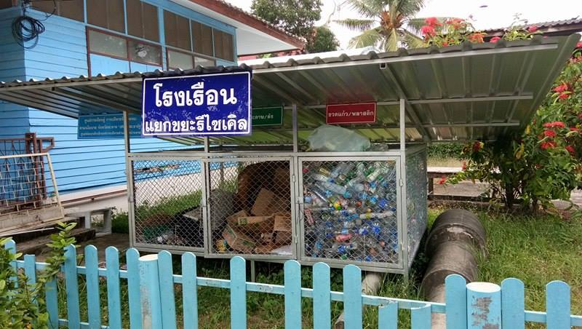
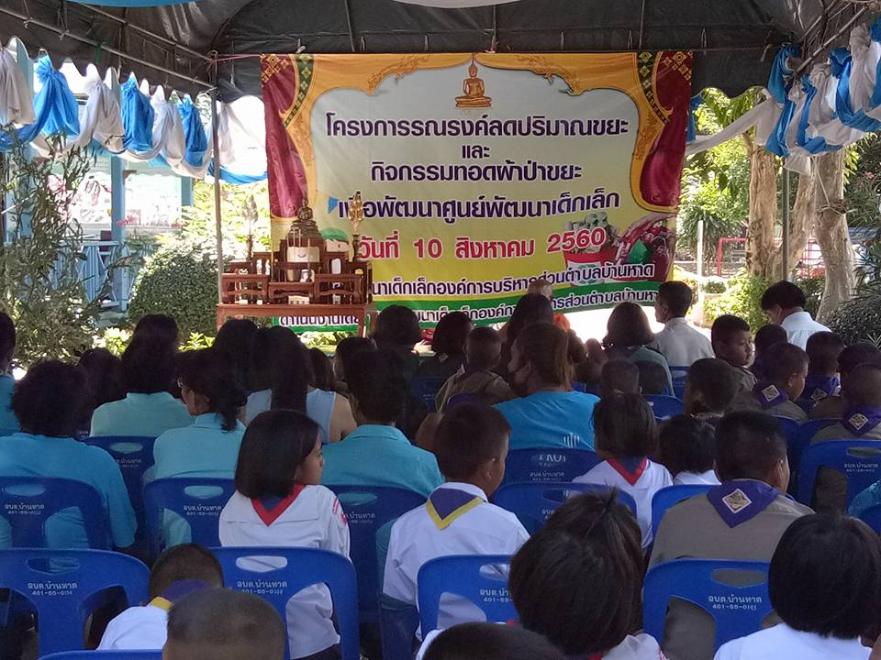
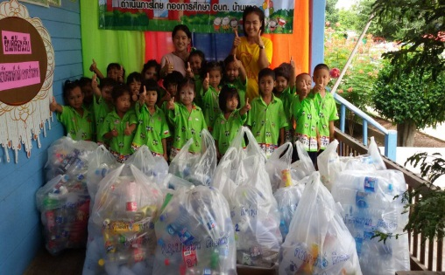
กิจกรรมทอดผ้าป่าขยะเพื่อพัฒนาศูนย์พัฒนาเด็กเล็ก

Slide 13
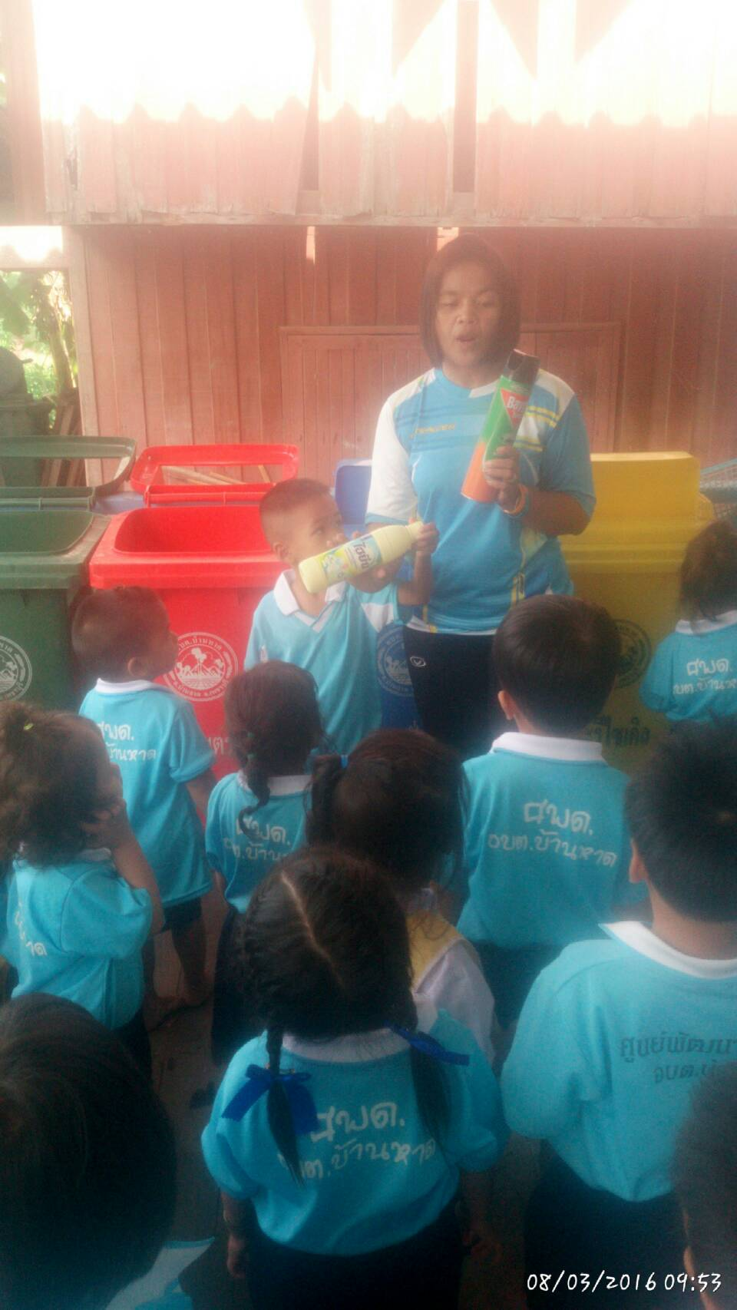
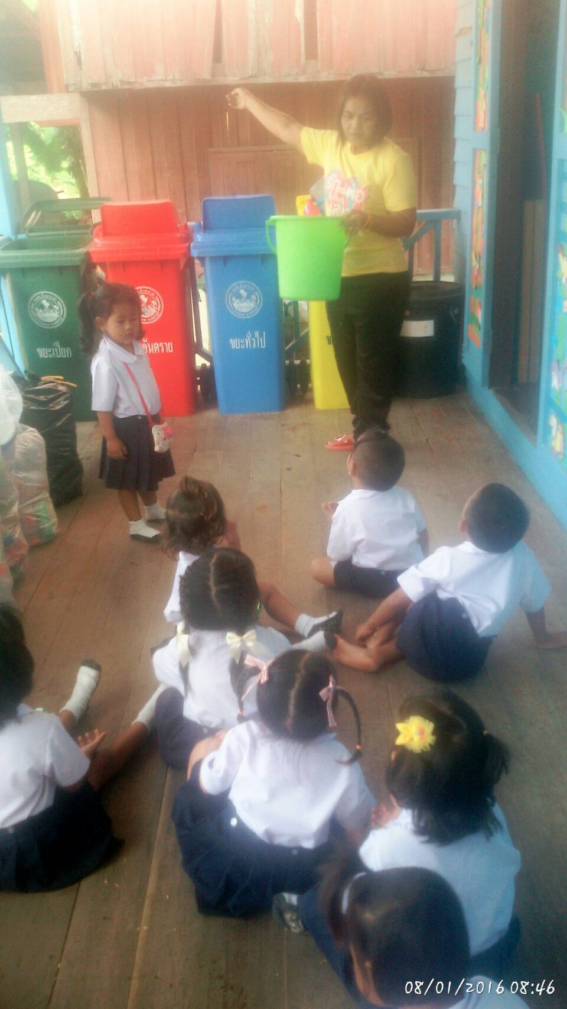
กิจกรรมการให้ความรู้เรื่องการคัดแยกขยะกับเด็ก

Slide 16
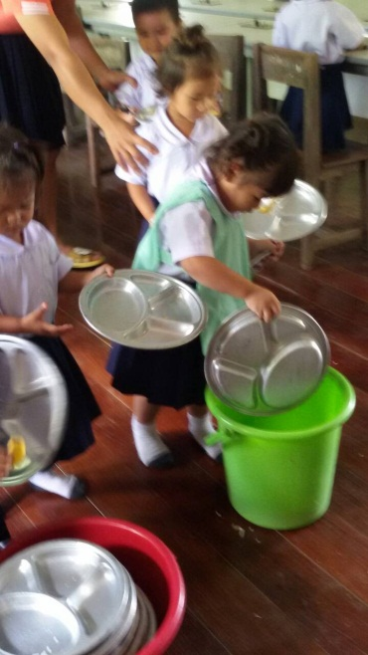
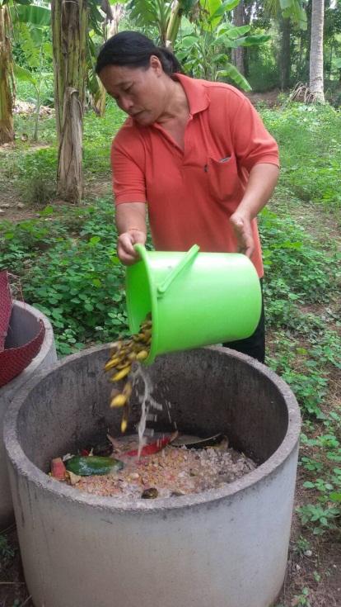
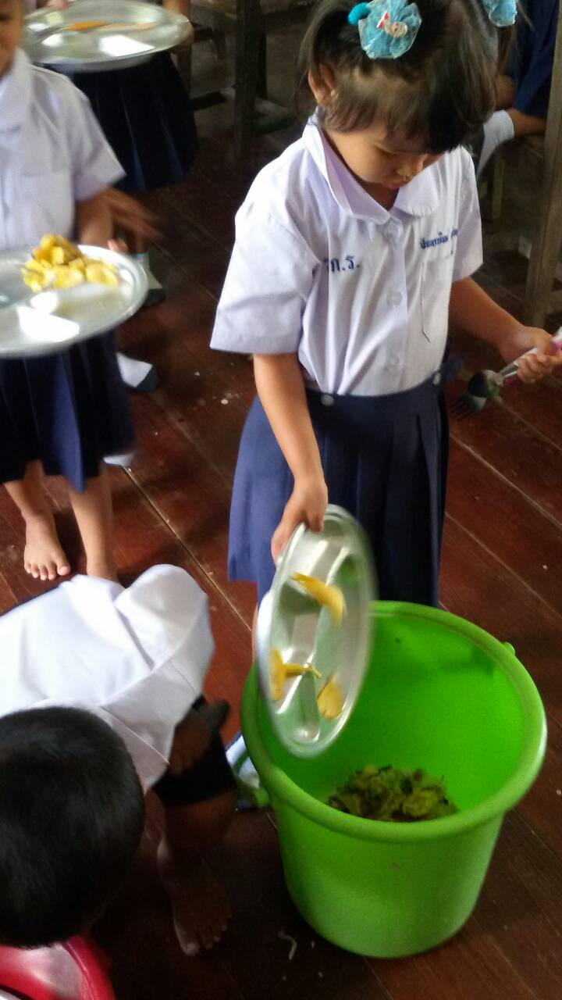
กิจกรรมสอนให้เด็ก ๆ ได้เรียนรู้วิธีการทำปุ๋ยหมัก

Slide 17
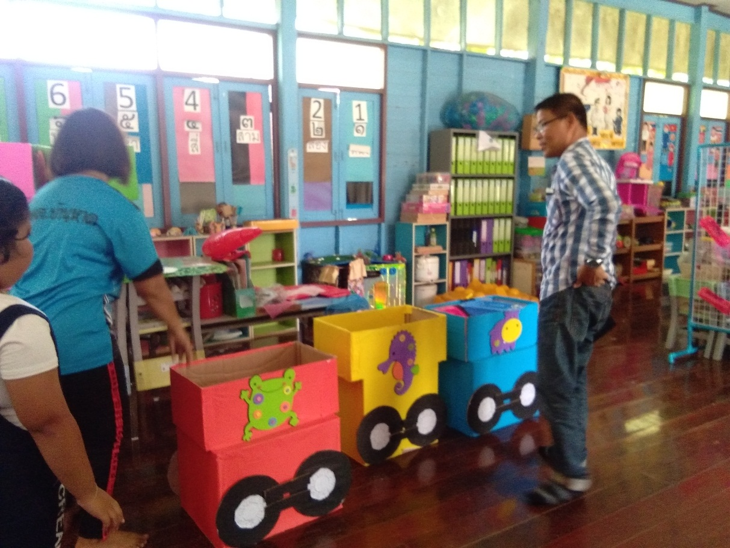
กิจกรรมงานประดิษฐ์จากวัสดุเหลือใช้

Slide 18
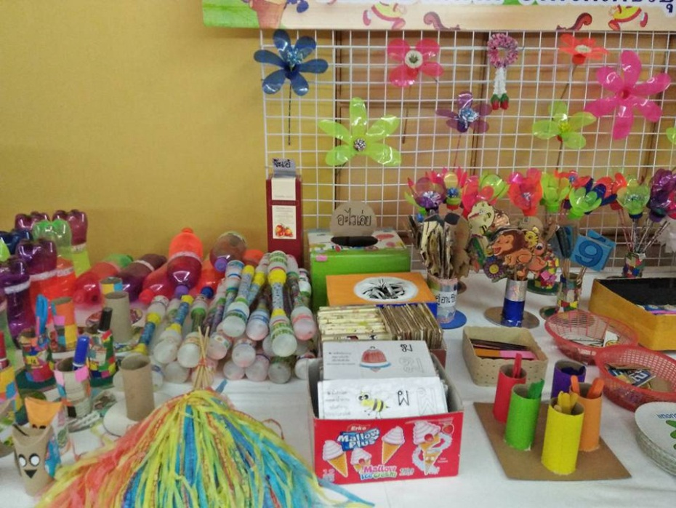
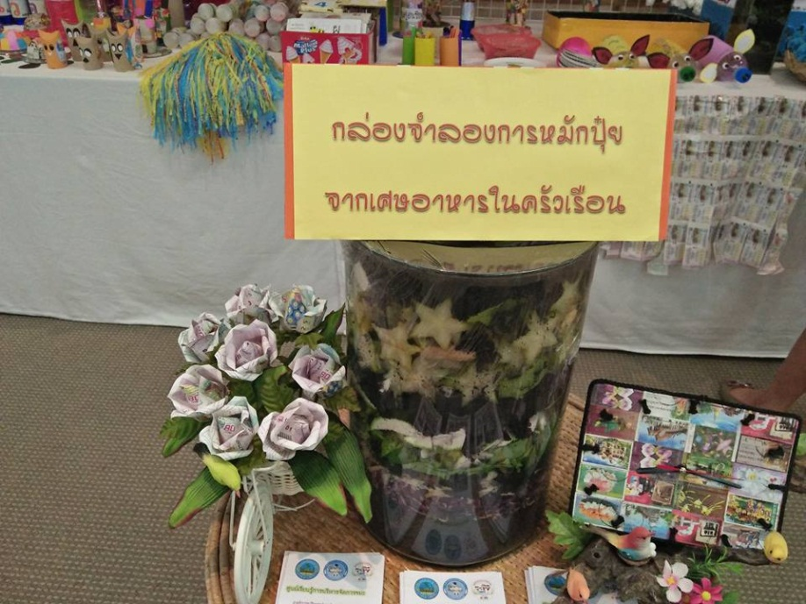
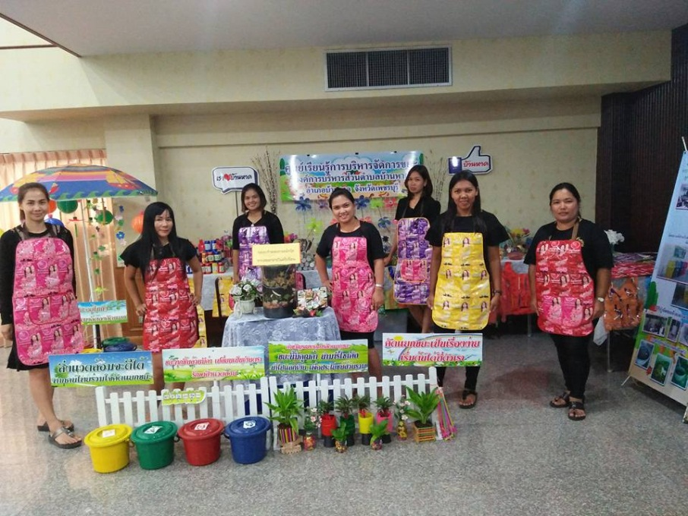

Slide 19
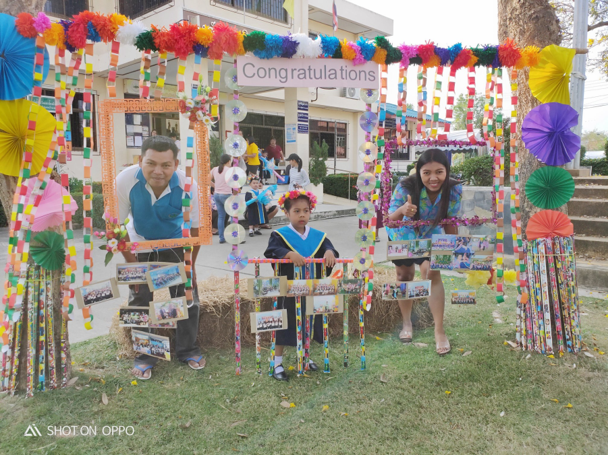
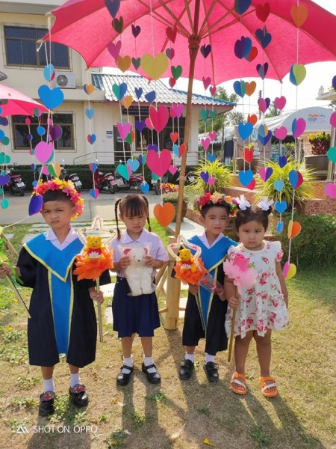
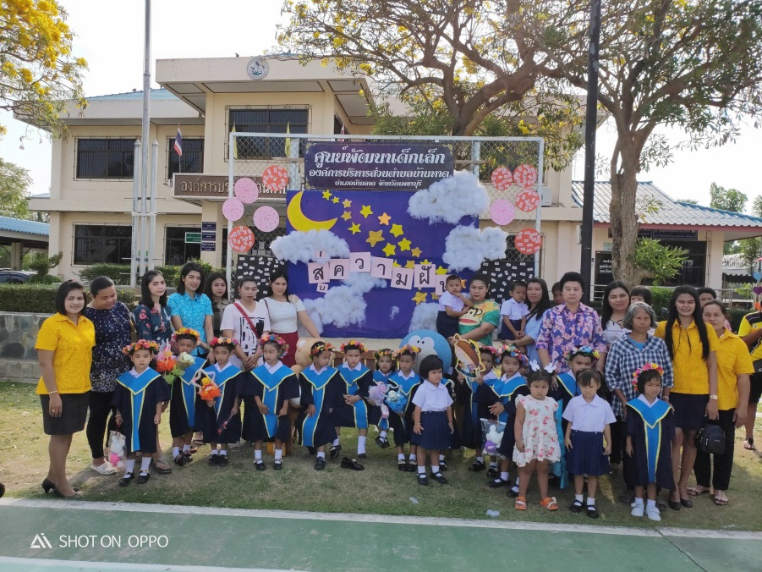

Slide 22
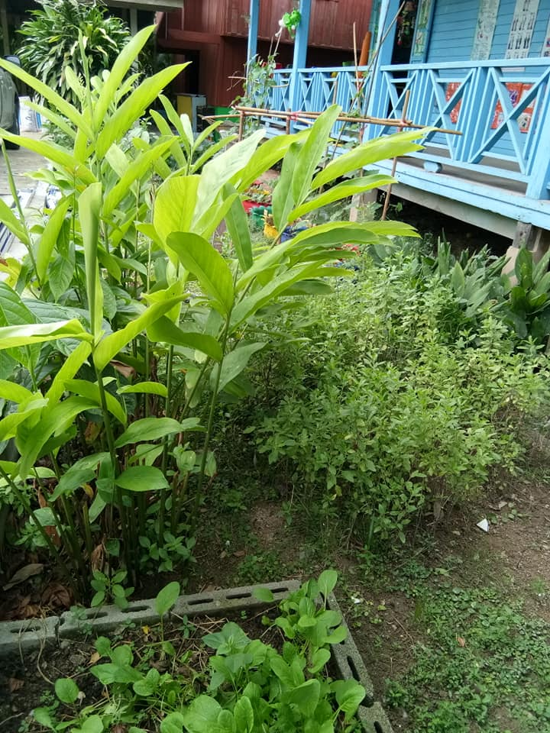
แปลงผักปลอดสารพิษ สำหรับประกอบอาหารกลางวัน

Slide 23
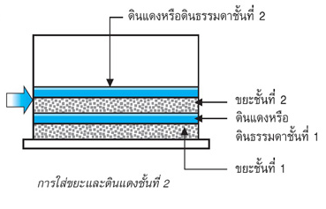
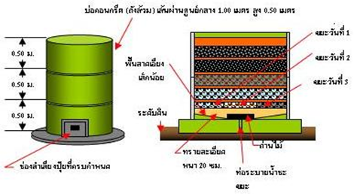
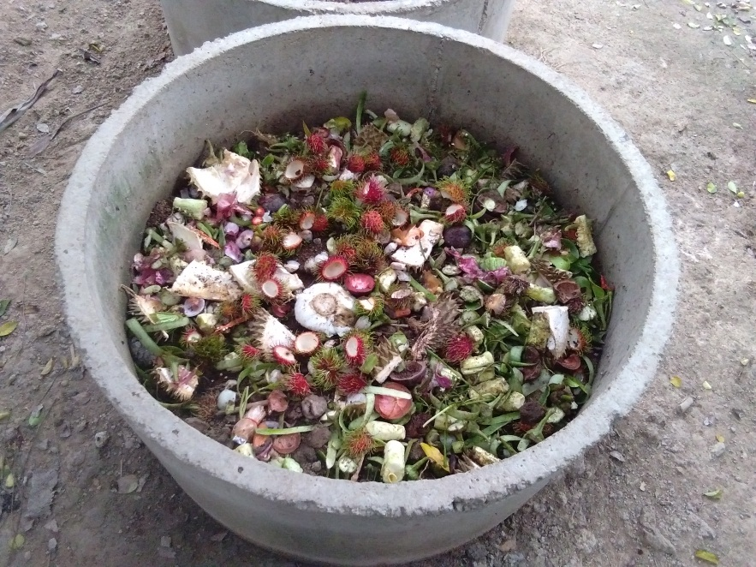
การทำปุ๋ยหมักจากขยะเศษอาหารในโรงเรียน

Slide 24
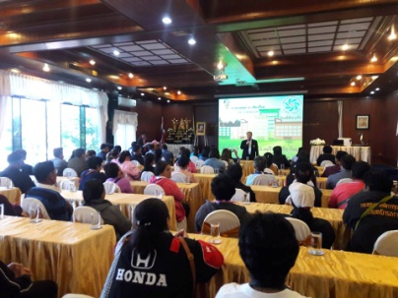
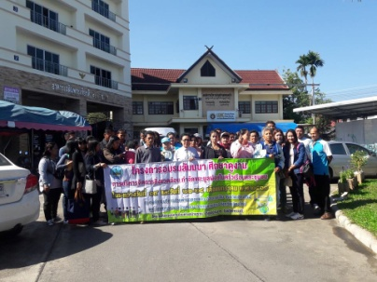
กิจกรรมนำครัวเรือนต้นแบบการคัดแยกขยะฯ เข้าศึกษาดูงาน ณ อบต.ดอนแก้ว และเทศบาลตำบลบ้านหลวง จังหวัดเชียงใหม่

Slide 25
รณรงค์แต่งชุดรีไซเคิล และการแสดง “เต้นประกอบเพลงเขยิบมาแยกขยะ”

Slide 26
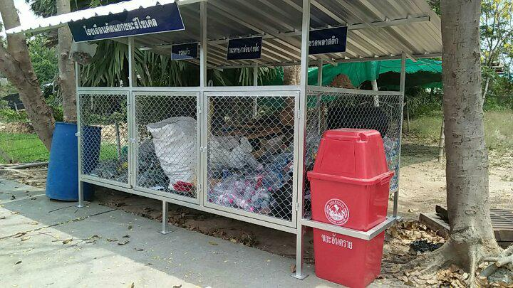
จัดตั้งโรงเรือนคัดแยกขยะ

Slide 27
ติดตั้งป้ายประชาสัมพันธ์การคัดแยกขยะ

Slide 28
เครื่องอัดถุงพลาสติก

Slide 29
ประสิทธิภาพของการดำเนินงาน
จัดทำหลักสูตรขยะท้องถิ่น และมีการนำใช้ในศูนย์พัฒนาเด็กเล็ก
มีการจัดตั้งกองทุนขยะเพื่อพัฒนาคุณภาพชีวิต โดยการทอดผ้าป่าขยะเพื่อนำรายได้เข้าสมทบกองทุน
ประกาศจัดตั้งศูนย์เรียนรู้ในการบริหารจัดการขยะศูนย์พัฒนาเด็กเล็กองค์การบริหาร ส่วนตำบลบ้านหาด

Slide 30
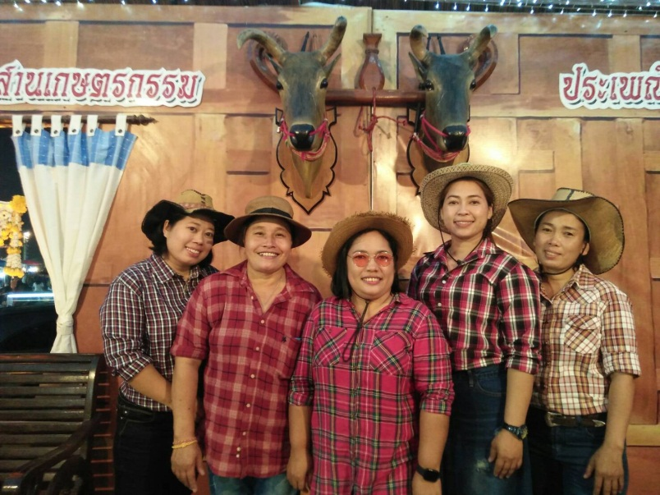
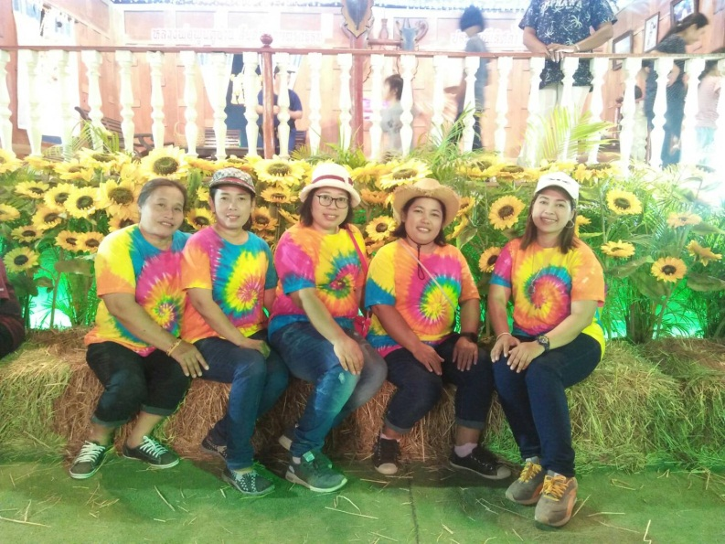
การใช้ทรัพยากร
1. มีทรัพยากรบุคคลที่มีคุณค่า มีความเสียสละ มีความรักพร้อมที่จะดำเนินการตามนโยบายและมีจิตอาสาในการปฏิบัติงาน
2. มีทรัพยากรทางธรรมชาติและสิ่งแวดล้อมที่เอื้อต่อการบริหารจัดการเรื่องการจัดการขยะเนื่องจากเป็นชุมชนสะอาดสิ่งแวดล้อมไม่ถูกทำลาย

Slide 31
6. ผลการดำเนินการ/ผลสัมฤทธิ์/ประโยชน์ที่ได้รับ
ผลการดำเนินการ
เกิดศูนย์เรียนรู้การบริหารจัดการขยะ เกิดการแลกเปลี่ยนเรียนรู้ ศึกษาดูงาน ของประชาชนในพื้นที่และนอกพื้นที่ มีหน่วยงานเข้ามาศึกษาดูงานเพื่อนำไปเป็นแนวทางปฏิบัติในพื้นที่ของตนเอง
เกิดกองทุนขยะพัฒนาคุณภาพชีวิต มีสวัสดิการให้แก่เด็ก 0-5 ปี โดยการจัดซื้อชุดนักเรียนให้กับ เด็ก 0-5 ปีที่เข้าเรียนใน ศูนย์พัฒนาเด็กเล็ก สังกัดองค์การบริหารส่วนตำบลบ้านหาด
สร้างการมีส่วนร่วมในชุมชน มีการบูรณาการร่วมกันระหว่างหน่วยงานในพื้นที่และนอกพื้นที่ ทั้งในด้านองค์ความรู้ บุคลากร ทรัพยากร และงบประมาณ
เกิดหลักสูตรขยะท้องถิ่น เพื่อนำมาประยุกต์ใช้ในศูนย์พัฒนาเด็กเล็ก และสถานศึกษาในพื้นที่

Slide 32
ผลสัมฤทธิ์ของงาน
เด็กมีความรู้ความเข้าใจการคัดแยกขยะ ทิ้งขยะถูกถัง ร้อยละ 80 ของเด็กทั้งหมด
ผู้ปกครองมีส่วนร่วมในโครงการและมีความสนใจในโครงการ ร้อยละ 80 ของจำนวนผู้ปกครองทั้งหมด
มีการขยายผลสู่ชุมชนและหน่วยงานต่างๆ

Slide 33
ประโยชน์ที่ได้รับ
สร้างรายได้ให้แก่ผู้ปกครอง ผู้ปกครองมีรายได้เพิ่มขึ้นจากการจำหน่ายขยะรีไซเคิล ผักปลอด สารพิษ ลดใช้สารเคมี เป็นการลดรายจ่ายเพิ่มรายได้แก่ครอบครัว
สร้างสวัสดิการให้แก่ประชาชน เด็กในศูนย์พัฒนาเด็กเล็ก ได้รับสวัสดิการจากกองทุนรับบริจาคขยะ
สร้างสภาพแวดล้อมน่าอยู่ ศูนย์พัฒนาเด็กเล็กมีความสะอาด ชุมชนมีความสะอาด ปลอดขยะ น่าอยู่ น่าอาศัย ลดมลพิษทางอากาศ สิ่งแวดล้อมดี
สร้างจิตสำนึก เด็ก ผู้ปกครอง บุคลากรทางการศึกษา มีความรู้ความเข้าใจในการคัดแยกขยะต้นทางและประชาชนมีความรักต่อชุมชนของตนเอง ร่วมสร้างชุมชนให้น่าอยู่
สร้างการเรียนรู้ โดยจัดการเรียนการสอนตามหลักสูตรขยะท้องถิ่นที่ได้จัดทำขึ้น
สร้างสุขภาพที่ดีให้กับผู้ปกครอง เด็ก โดยการส่งเสริมผู้ปกครองประกอบอาหารจากผักปลอดสารพิษ

Slide 34
7. ปัจจัยความสำเร็จ
ต้นแบบความสำเร็จคือตัวเรา ท้องถิ่นมีการขับเคลื่อนอย่างเป็นรูปธรรม โดย ทีมผู้บริหาร พนักงาน ลูกจ้าง บุคลากรทางการศึกษามีความเสียสละร่วมแรงร่วมใจ มีความรักมีความศรัทธาในงานที่ทำ ลงมือปฏิบัติจริงเพื่อเป็นต้นแบบให้กับประชาชน และหน่วยงานอื่นสามารถนำไปเป็นตัวอย่างในการดำเนินได้อย่างมีประสิทธิภาพ
ประชาชนคือเจ้าของ การจัดการขยะคือหน้าที่ของทุกคน ส่งเสริมให้เด็ก เยาวชน ประชาชนเข้ามี มามีบทบาทในโครงการ ร่วมคิด ร่วมสร้าง ร่วมแก้ปัญหา เพื่อให้ โครงการมีความยั่งยืน โดยให้ประชาชนร่วมเป็นเจ้าของนวัตกรรมร่วมกับท้องถิ่น และท้องถิ่นสนับสนุนอย่างต่อเนื่องเพื่อเป็น การสร้างความเชื่อมั่นให้ประชาชนอย่างต่อเนื่องตลอดไป

Slide 35
8. บทเรียนที่ได้รับ (Lesson Learned)
การขับเคลื่อนโดยเริ่มต้นจาก จัดตั้งศูนย์เรียนรู้การบริหารจัดการขยะ ณ ศูนย์พัฒนาเด็กเล็ก
คณะผู้บริหาร พนักงาน ลูกจ้าง บุคลากรทางการศึกษา ในองค์การบริหารตำบลบ้านหาดจะต้องเป็นตัวอย่างให้กับประชาชนได้
พนักงานสามารถเป็นวิทยากรถ่ายทอดความรู้ให้กับประชาชนและองค์กรอื่นๆ
พนักงาน ลูกจ้าง ทุกคนมีความเสียสละร่วมแรง ร่วมใจ มีความรักมีความศรัทธาในงานที่ทำ เพราะงานขยะเป็นงานที่ไม่มีใครอยากทำถ้าใจไม่พร้อมทำ
เมื่อมีการขับเคลื่อนอย่างเป็นรูปธรรม โดย พนักงาน ลูกจ้าง เป็นแกนนำ ประชาชนเริ่มสนใจและมีความต้องการที่จะเข้าร่วมโครงการและ อบต.ให้การสนับสนุนอย่างต่อเนื่อง
มีหลักสูตรการบริหารจัดการขยะ และนำมาประยุกต์ใช้ในสถานศึกษา
มีการติดตามประเมินผลอย่างต่อเนื่อง รวมทั้งให้คำแนะนำและให้กำลังใจผู้เข้าร่วมโครงการอย่างต่อเนื่อง

Slide 36
ข้อคิดจากการดำเนินงาน
ทุกกิจกรรมที่ทำ ถ้าทำด้วยความอดทน มีความตั้งใจ ร่วมแรงร่วมใจ มีความรักความศรัทธาในงานที่ทำ งานทุกอย่างจะประสบความสำเร็จ
อบต.บ้านหาด ดำเนินในเรื่องการบริหารจัดการขยะตั้งแต่ปี พ.ศ.2559 ในวันนี้ยังคงดำเนินการอย่างต่อเนื่อง วันนี้เรารู้วันเริ่มต้น แต่เราไม่อาจจะรู้ได้ว่าเราจะต้องหยุดทำเมื่อไร อีก 10 ปี หรือ 20 ปี ไม่มีใครตอบได้ แต่ ณ วันนี้จะทำทุกอย่างให้เต็มที่และดีที่สุดและพร้อมที่จะเป็นส่วนเล็ก ๆ ของประเทศไทยที่จะขับเคลื่อนการบริหารจัดการขยะต่อไปในอนาคต

Slide 37
9. การเผยแพร่/การได้รับการยอมรับ/รางวัลที่ได้รับรางวัลที่ได้รับเกี่ยวกับการบริหารจัดการขยะ
โครงการประกวดการจัดการขยะมูลฝอยชุมชน องค์การบริหารส่วนตำบลบ้านหาด ได้รับรางวัลชนะเลิศ โครงการประกวดการจัดการขยะมูลฝอยชุมชน “หมู่บ้าน/ชุมชนสะอาด” ประจำปี 2560
โครงการชุมชนปลอดขยะ Zero Waste ผ่านการประเมินระดับจังหวัดเพชรบุรี
โครงการองค์กรปกครองส่วนท้องถิ่นที่มีผลการปฏิบัติงานดีเด่นประจำปี พ.ศ. ๒๕๖2 ภายใต้โครงการ “นวัตกรรมขยะสร้างสุข” ของกรมส่งเสริมการปกครองส่วนท้องถิ่น กระทรวงมหาดไทย

Slide 38
ประกาศนียบัตรตำบลต้นแบบ การจัดการสิ่งแวดล้อมและขยะ จากโรงพยาบาลบ้านลาด อำเภอบ้านลาด จังหวัดเพชรบุรี

Slide 40
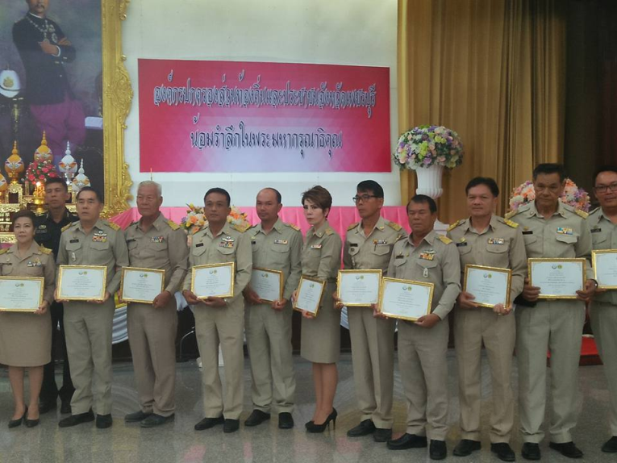
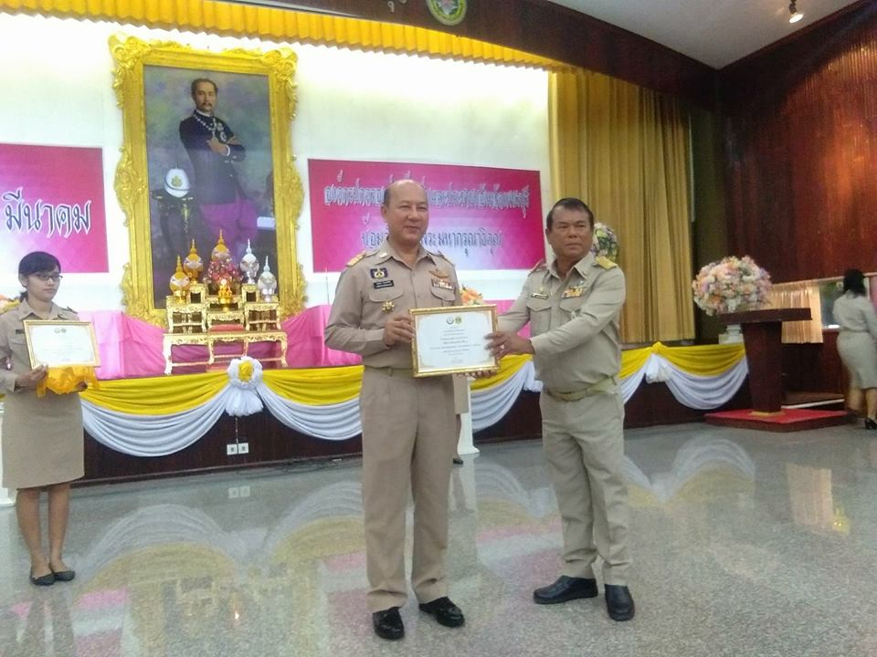
รางวัลชนะเลิศ โครงการประกวดการจัดการขยะมูลฝอยชุมชน ประจำปี 2560 ระดับอำเภอบ้านลาด

Slide 41
การเผยแพร่และการเป็นศูนย์เรียนรู้การบริหารจัดการขยะ
องค์การบริหารส่วนตำบลนาอิน อำเภอพิชัย จังหวัดอุตรดิตถ์
องค์การบริหารส่วนตำบลขอนยูง อำเภอกุดจับ จังหวัดอุดรธานี
องค์การบริหารส่วนตำบลหนองระเวียง อำเภอเมืองนครราชสีมา จังหวัดนครราชสีมา
เทศบาลเมืองอ่างทาง อำเภอเมืองอ่างทอง จังหวัดอ่างทอง
เทศบาลตำบลเดิมบาง อำเภอเดิมบางนางบวช จังหวัดสุพรรณบุรี
องค์การบริหารส่วนตำบลหนองกระทุ่ม อำเภอค่ายบางระจัน จังหวัดสิงห์บุรี
องค์การบริหารส่วนตำบลสวนพริกไทย อำเภอเมืองปทุมธานี จังหวัดปทุมธานี
องค์การบริหารส่วนตำบลละลม อำเภอภูสิงห์ จังหวัดศรีสะเกษ
องค์การบริหารส่วนตำบลวังไทร อำเภอคลองขลุง จังหวัดกำแพงเพชร
องค์การบริหารส่วนตำบลท่าบัว อำเภอโพทะเล จังหวัดพิจิตร
องค์การบริหารส่วนตำบลสระลงเรือ อำเภอห้วยกระเจ้า จังหวัดกาญจนบุรี
องค์การบริหารส่วนตำบลหนองทอง อำเภอไทรงาม จังหวัดพิจิตร
องค์การบริหารส่วนตำบลหนองขาหย่าง อำเภอหนองขาหย่าง จังหวัดอุทัยธานี
องค์การบริหารส่วนตำบลไร่สะท้อน อำเภอบ้านลาด จังหวัดเพชรบุรี
วิทยาลัยพยาบาลพระจอมเกล้า จังหวัดเพชรบุรี

Slide 42
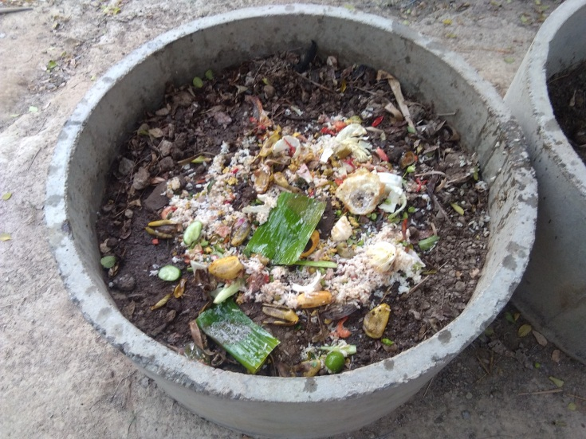
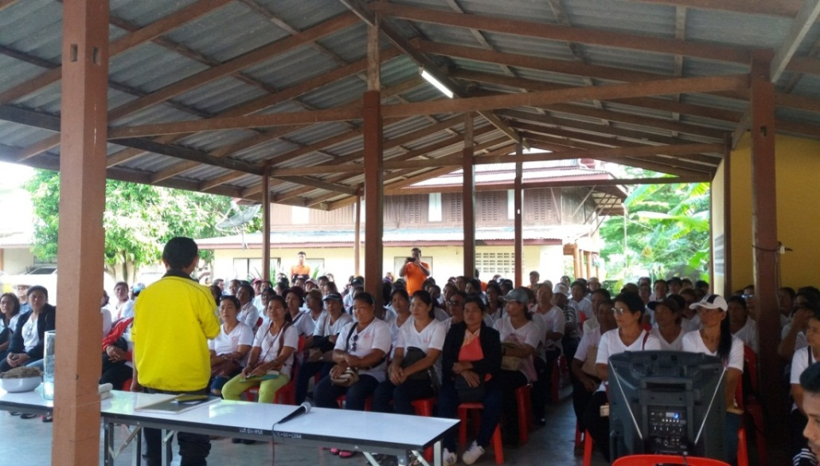
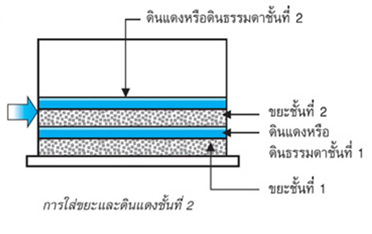
เทศบาลตำบลหนองระเวียง จังหวัดนครราชสีมา

Slide 43
องค์การบริหารส่วนตำบลนาอิน จังหวัดอุตรดิษถ์

Slide 45
องค์การบริหารส่วนตำบลหนองกระทุ่ม จังหวัดสิงห์บุรี

Slide 46
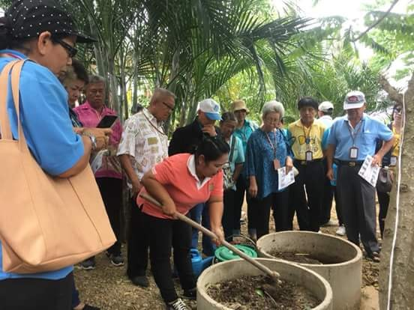
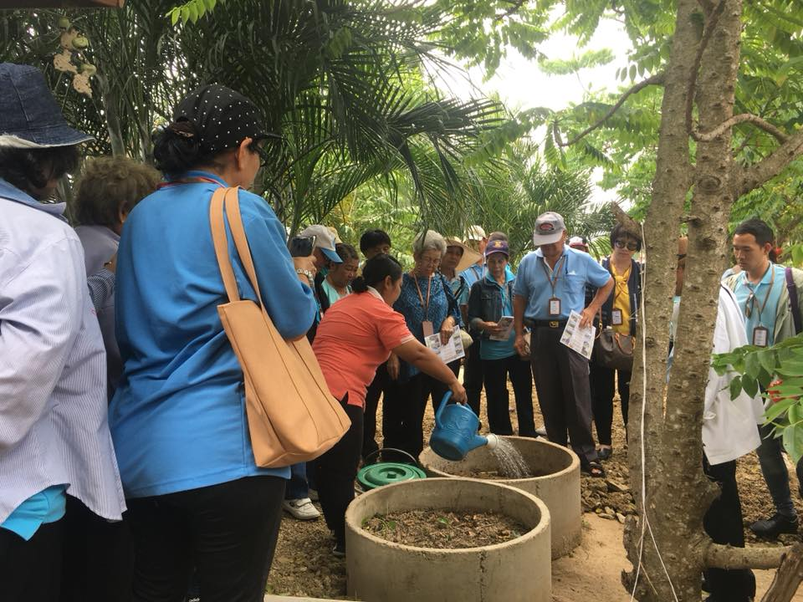
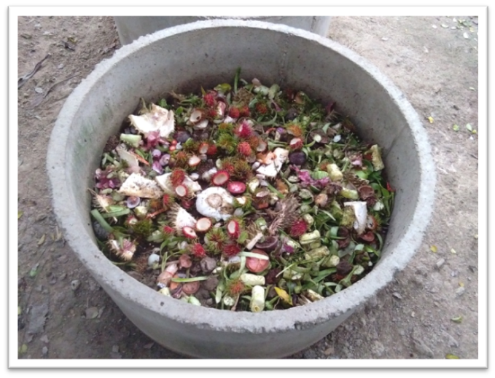
เทศบาลเมืองอ่างทอง จังหวัดอ่างทอง

Slide 47
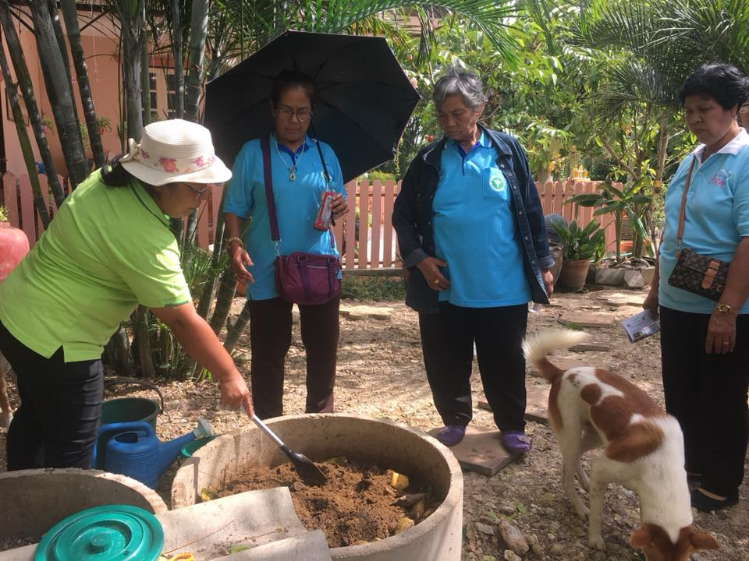
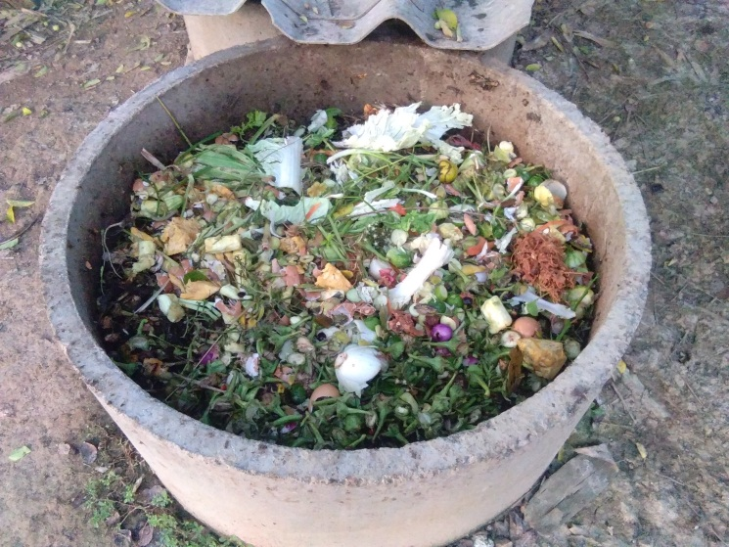
องค์การบริหารส่วนตำบลสวนพริกไทย จังหวัดปทุมธานี

Slide 48
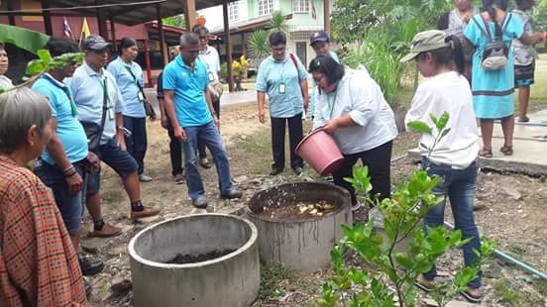
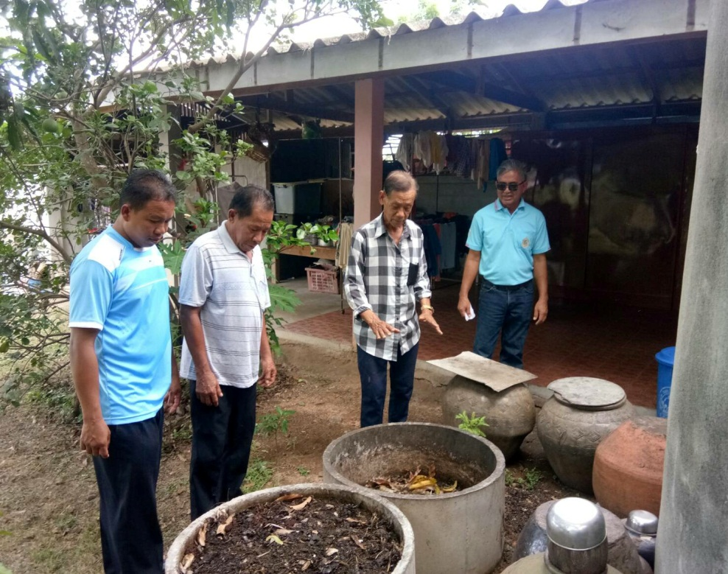
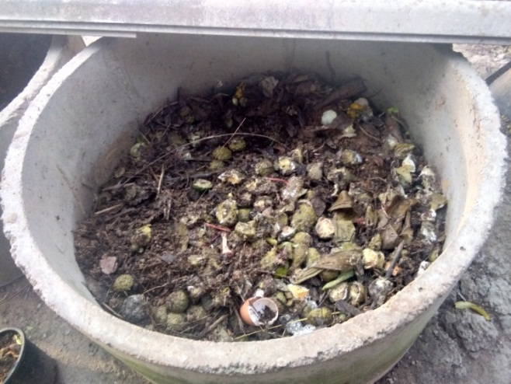
องค์การบริหารส่วนตำบลขอนยูง จังหวัดอุดรธานี

Slide 49
เทศบาลตำบลเดิมบาง จังหวัดสุพรรณบุรี

Slide 50
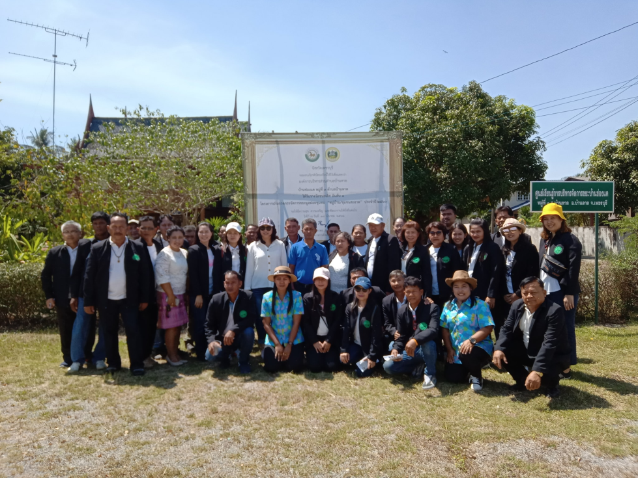
องค์การบริหารส่วนตำบลวังไทร จังหวัดกำแพงเพชร

Slide 51
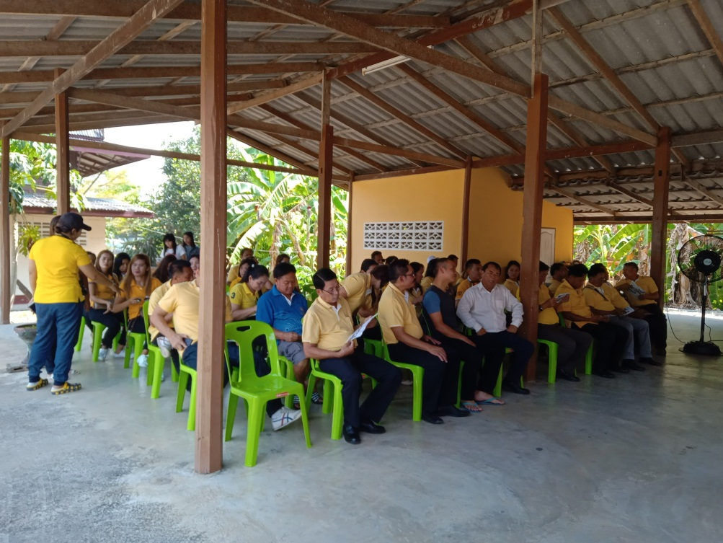
อบต.ละลม และ อบต.สระลงเรือ จังหวัดกาญจนบุรี

Slide 52
การเผยแพร่ประชาสัมพันธ์ผลงาน
เผยแพร่ผ่านรายการโทรทัศน์ ชุมชนคุณธรรม ช่อง NBT เคเบิ้ลทีวี
เข้าร่วมกิจกรรม “เวที TED TLAK ” ในเวทีสานพลังสร้างปัญญา พัฒนาเด็กปฐมวัย ในหัวข้อหลักสูตรขยะกับการพัฒนาท้องถิ่น อิมแพคอารีน่าเมืองทองธานี
จัดนิทรรศการตำบลต้นแบบการจัดการขยะ ณ ศาลากลางจังหวัดเพชรบุรี ที่ว่าการอำเภอบ้านลาด โรงแรมลองบีชชะอำ

Slide 53
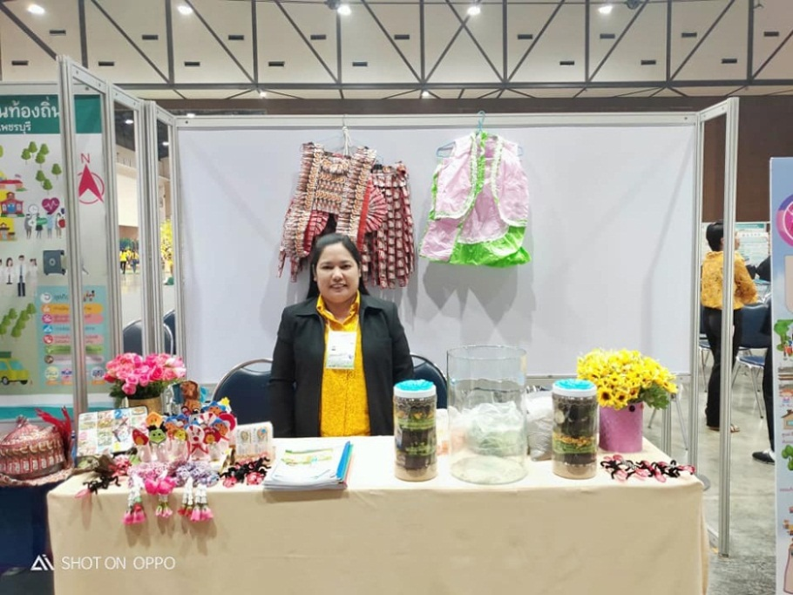
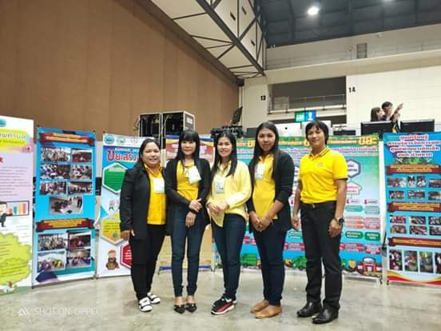
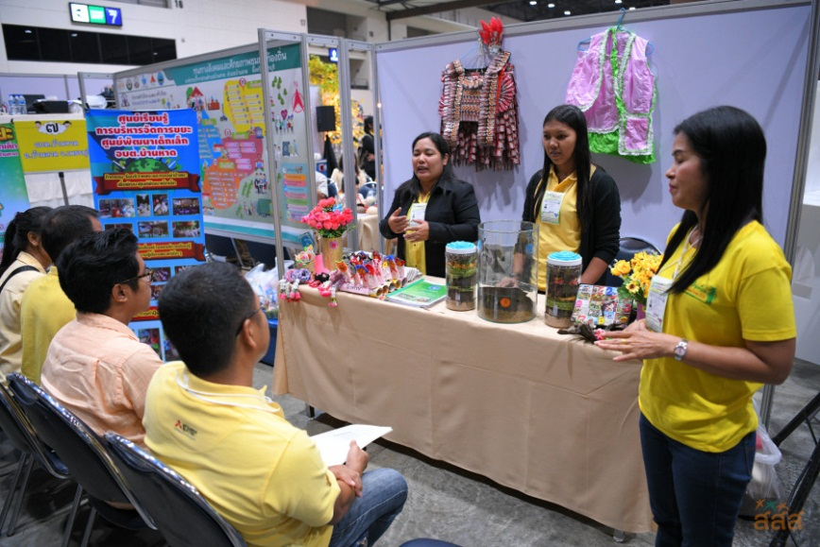
วิทยากรฐานแลกเปลี่ยนเรียนรู้เรื่องการบริหารจัดการขยะ ณ เมืองทองธานี

Slide 54
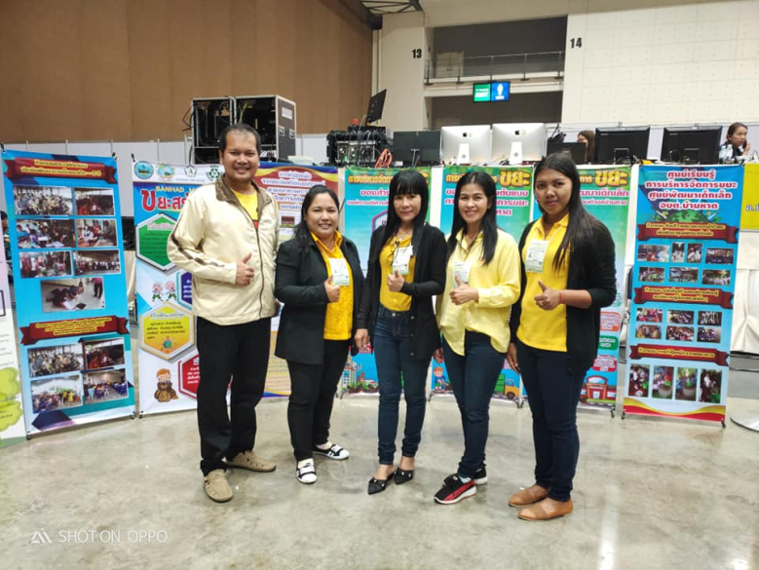
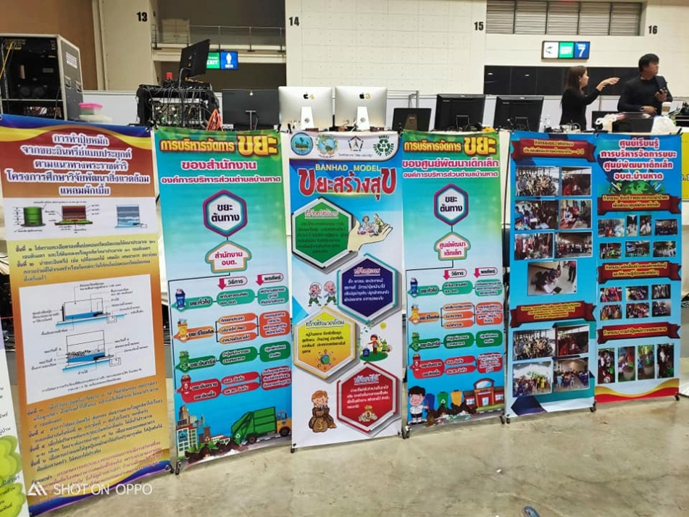
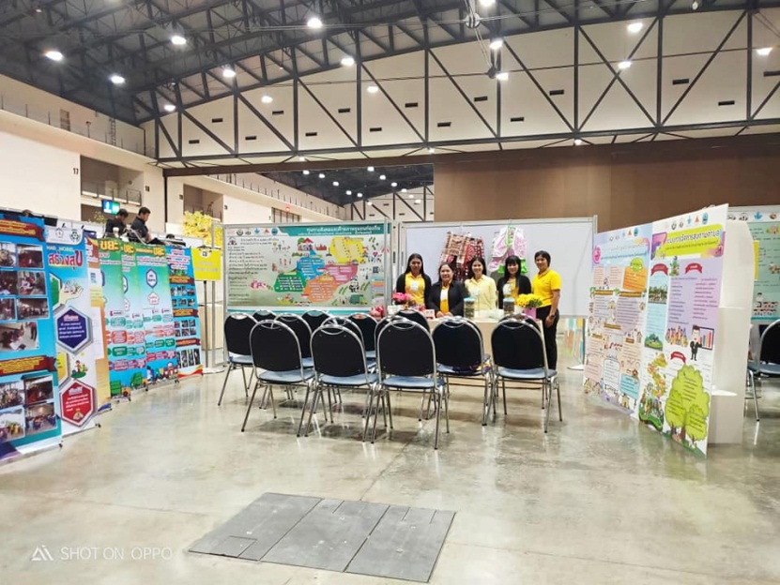

Slide 55
วิทยากรบรรยายพิเศษเรื่อง การบริหารจัดการขยะ เวทีสานพลัง สร้างปัญญา พัฒนาเด็กปฐมวัยและประถมศึกษา

Slide 57
จัดนิทรรศการขยะสร้างสุข อบต.บ้านในดง

Slide 58
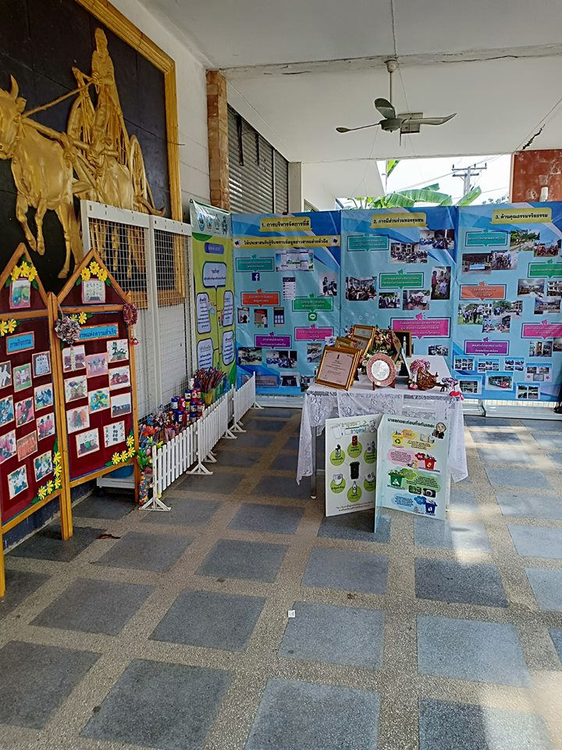
กิจกรรม จัดนิทรรศการ การบริหารจัดการขยะ ณ ที่ว่าการอำเภอบ้าลาด

Slide 63
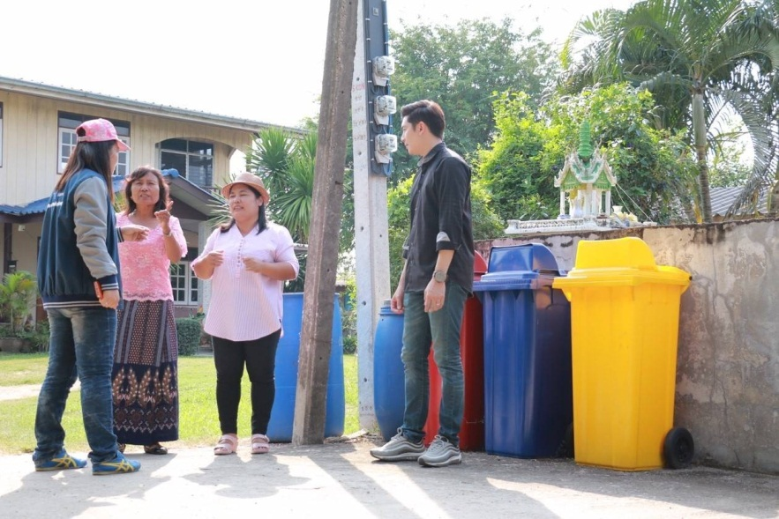
รายการฮีโร่ต้านโกง เรื่องการจัดการขยะ

Slide 64
จบการนำเสนอ

